Slide 1
Programação Mobile - PGM
Intents e Activity
Prof. Thiago Araújo
thiagosoara@gmail.com

Slide 2
O que vamos ver?
Activity
Passando Parâmentros e Objetos entre Activities
Ciclo de Vida
Orientação
Obtendo Dados de outra Activity
Intents
Intents Implícitas

Slide 3
Activity
Fornece uma Tela para que os usuários possam fazer algo.
A Activity herda de Context (Traz informação sobre o ambiente da Aplicação)
No Android não instanciamos uma Tela e chamamos o método show() e open(). Devemos criar um objeto Intent. (representa uma ação que o usuário deseja realizar.)

Slide 4
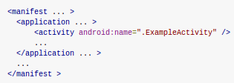
Declaração de uma Activity
O atributo android:name é o único necessário
Adicione um elemento <activity> como filho do elemento <application>
Um elemento <activity> também pode especificar vários filtros de intents — usando o elemento <intent-filter> — para declarar o modo com que os componentes de aplicativo podem ativá-lo.

Slide 5
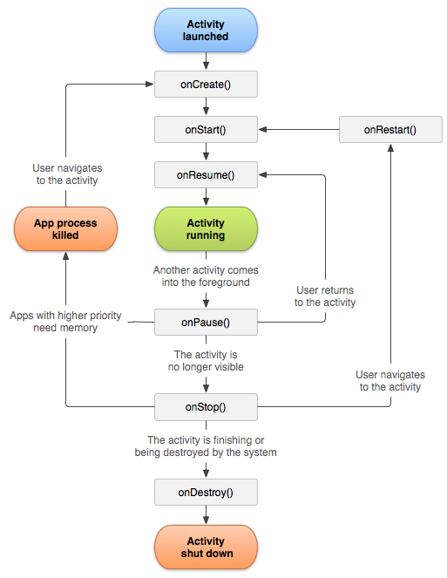
Ciclo de Vida

Slide 6
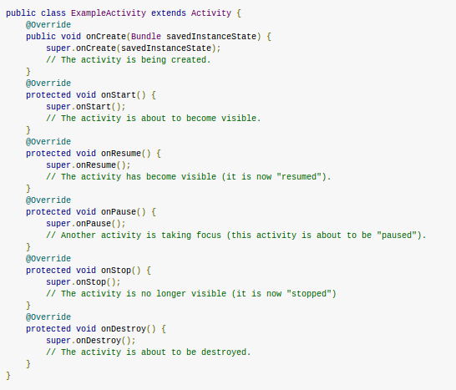
Ciclo de Vida

Slide 7
Activity
Todo o tempo de vida de uma activity acontece entre a chamada de onCreate() e a chamada de onDestroy()
O tempo de vida visível de uma activity acontece entre a chamada de onStart() e a chamada de onStop()
O tempo de vida em primeiro plano de uma activity ocorre entre a chamada de onResume() e a chamada de onPause().

Slide 8
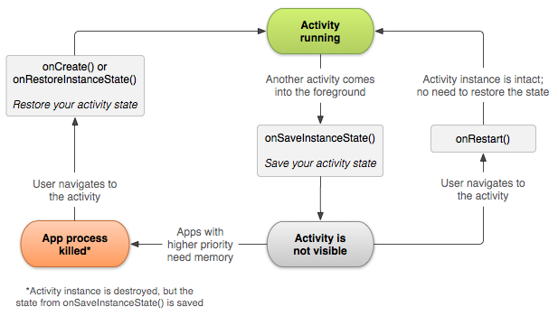
Guardando o Estado da Activity
O sistema chama onSaveInstanceState() antes de deixar a mensagem vulnerável à destruição. O sistema passa a esse método um Bundle, no qual é possível salvar informações de estado acerca da atividade, como pares de nome-valor, usando métodos como putString() e putInt().

Slide 9
Orientação da Activity
Existem 2 tipos de orientação de telas: portrait e landscape.
Quando mudamos a orientação os atributos da activity e os dados que foram carregados dinamicamente são perdidos. Pois ela se destroi e recria novamente. O que fazer como esses dados?
Opção 1: android:screenOrientation=”portrait”
Opção 2: android:configChanges=”orientation|keyboardHidden”(impede a destruição e recriação da activity)
Opção 3: onSaveInstaceState(Bundle)

Slide 10

Orientação Coding...

Slide 11
Intents
É um objeto de mensagem que pode ser usado para solicitar uma ação de outro componente.
Embora os intents facilitem a comunicação entre componentes de diversos modos, há três casos de uso fundamentais:
Para iniciar uma Activity: passando uma Intent para startActivity()
Para iniciar um Service
Para fornecer uma transmissão: sendBroadCast

Slide 12
Intents
Intent Explícita
  especifica o componente a iniciar pelo nome (o nome de classe totalmente qualificado). Normalmente, usa-se um intent explícito para iniciar um componente no próprio aplicativo.
Intent Implícita
  não nomeiam nenhum componente específico, mas declaram uma ação geral a realizar, o que permite que um componente de outro aplicativo a processe.
  Por exemplo, se você deseja exibir ao usuário uma localização em um mapa, pode usar um intent implícita para solicitar que outro aplicativo capaz exiba uma localização especificada no mapa.

Slide 13
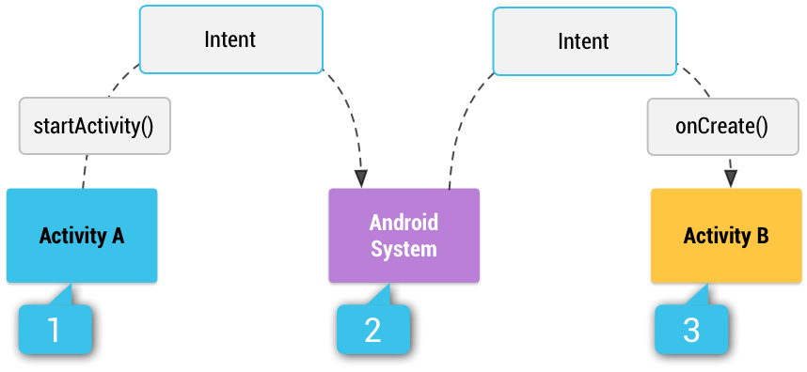
Intents
[1] A Activity cria uma Intent com uma descrição de ação e passa-a para startActivity(). [2] O sistema Android busca, em todos os aplicativos, um filtro de intents que corresponda ao intent. Ao encontrar uma correspondência, [3] o sistema inicia a atividade correspondente (atividade B) chamando seu método onCreate() e passando-lhe a Intent

Slide 14
Intents Actions
String que especifica a ação genérica a realizar
ACTION_VIEW:
  Use essa ação em um intent com startActivity() quando houver informações que uma atividade possa exibir ao usuário, como uma foto para exibição em um aplicativo de galeria ou um endereço para exibição em um aplicativo de mapa.
ACTION_SEND:
  Também conhecida como o intent de "compartilhamento", deve ser usada em um intent com startActivity() quando houver alguns dados que o usuário possa compartilhar por meio de outro aplicativo, como um aplicativo de e-mail ou de compartilhamento social.

Slide 15
Intent Extras
Serve para passar dados entre Activities através da Intent
É possível adicionar dados extras com diversos métodos putExtra(), cada um aceitando dois parâmetros: chave e o valor. Também é possível criar um objeto Bundle com todos os dados extras e, em seguida, inserir o Bundle na Intent com putExtras().
É possível passar objetos através das intents usando o método putExtra(). O Objeto deve implementar a interface Serializable.

Slide 16
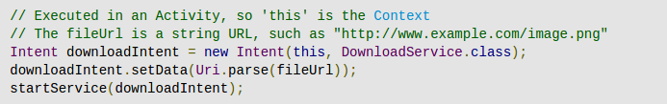
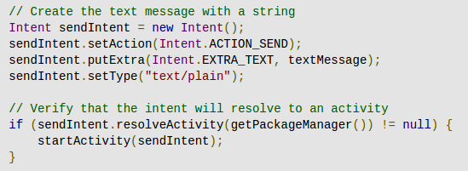
Intent Exemplos

Slide 17
Orientação Coding...

Slide 18
Perguntas

Slide 19
Plano de Aulas
AULA | DATA | ATIVIDADE
1.1 | 9/mar | t APRESENTAÇÃO
2.1 | 13/mar | t INTRODUÇÃO / AMBIENTE DEV
3.1 | 16/mar | t CONCEITOS BÁSICOS
4.1 | 20/mar | ACTIVITIES E INTENTS
4.2 | 23/mar | t ACTIVITIES E INTENTS
4.3 | 27/mar | ACTIVITIES E INTENTS
5.1 | 30/mar | t LAYOUTS
5.2 | 03/abr | LAYOUTS
6.1 | 06/abr | t VIEWS
6.2 | 10/abr | VIEWS
7.1 | 13/abr | t PERSISTÊNCIA DE DADOS (SQLite)
7.2 | 17/abr | PERSISTÊNCIA DE DADOS (SQLite)
8.1 | 20/abr | t REVISÃO
8.2 | 24/abr | PRIMEIRA PROVA

Slide 20
Plano de Aulas
AULA | DATA | ATIVIDADE
9.1 | 27/abr | t PROJETO
 | 01/mai | FERIADO
10.1 | 04/mai | t FRAGMENTS, ALERTDIALOG e ACTIONBAR
10.2 | 08/mai | FRAGMENTS, ALERTDIALOG e ACTIONBAR
11.1 | 11/mai | t ASYNCTASKs, REST e JSON
11.2 | 15/mai | ASYNCTASKs, REST e JSON
12.1 | 18/mai | t BROADCASTRECEIVER, SMS, MAPS, PHONE
12.2 | 22/mai | BROADCASTRECEIVER, SMS, MAPS, PHONE
13.1 | 25/mai | t FERRAMENTAS DE TESTES
13.2 | 29/mai | FERRAMENTAS DE TESTES
14.1 | 01/jun | REVISÃO
14.2 | 05/jun | SEGUNDA PROVA
15.1 | 08/jun | PROJETO APRESENTAÇÃO
15.2 | 12/jun | PROJETO APRESENTAÇÃO
16.1 | 15/jun | SEGUNDA CHAMADA
17.1 | 19/jun | PROVA FINAL
18.1 | 22/jun | RESULTADO FINAL

Slide 21
Exercícios
Faça uma Activity com um Listview(MainAcitivity) de Students(listando apenas os nomes) com um botão de adicionar novo aluno, este botão chamará outra activity(FormStudentActivity) que tem o formulário para adicionar um Student.
Pesquise sobre a função onCreateContextMenu() e faça com na MainActivity, na listagem dos alunos, ao segurar o botão em um aluno apareça as seguintes opções.
  Ligar para o aluno
  Mandar SMS para o aluno
  Ver localização no mapa
  Acessar site do aluno

